Slide 1
도로 기하구조 및 설계
양석현 전민규 최용훈 한동규

Slide 2
목차
측량결과
지형도
종곡선 기울기 설정
종곡선 기울기 설정과정
종곡선 기울기 설정에 따른 횡단면도
토공량(면적,체적) 계산
토적도
결론

Slide 3
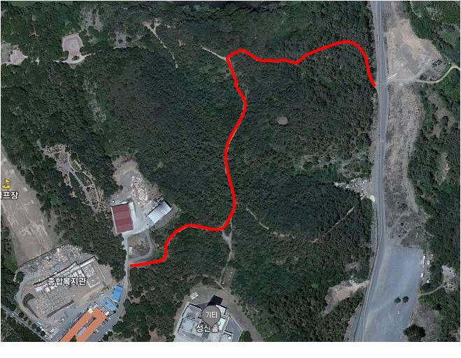
측량결과
1)지형도
출
발
점
도
착
점

Slide 4
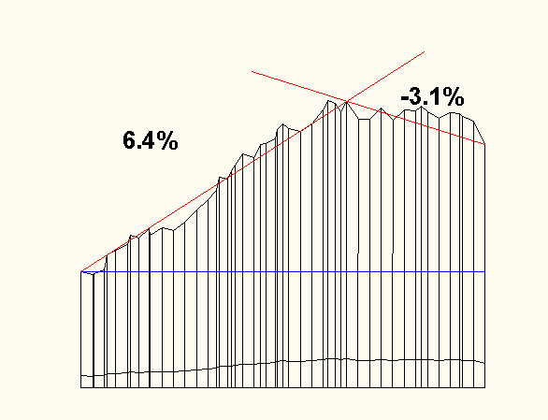
종곡선기울기설정
종곡선설치

Slide 5
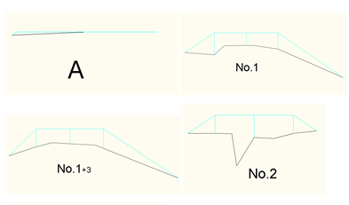
종곡선기울기설정
2)종곡선 기울기 설정에 따른 횡단면도

Slide 6
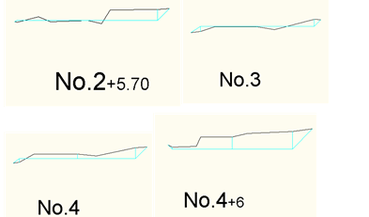
종곡선기울기설정
2)종곡선 기울기 설정에 따른 횡단면도

Slide 7
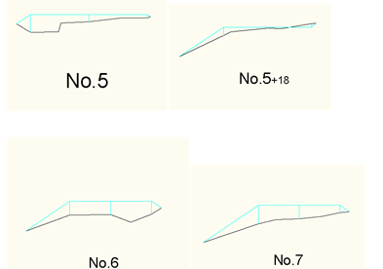
종곡선기울기설정
2)종곡선 기울기 설정에 따른 횡단면도

Slide 8
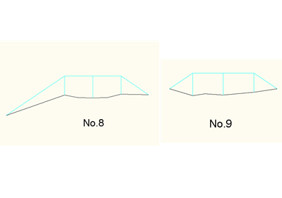
종곡선기울기설정
2)종곡선 기울기 설정에 따른 횡단면도

Slide 9
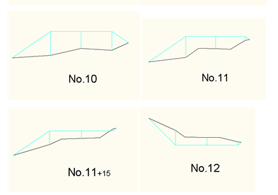
종곡선기울기설정
2)종곡선 기울기 설정에 따른 횡단면도

Slide 10
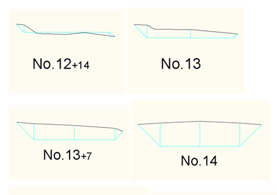
종곡선기울기설정
2)종곡선 기울기 설정에 따른 횡단면도

Slide 11
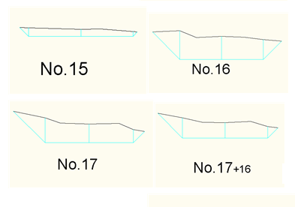
종곡선기울기설정
2)종곡선 기울기 설정에 따른 횡단면도

Slide 12
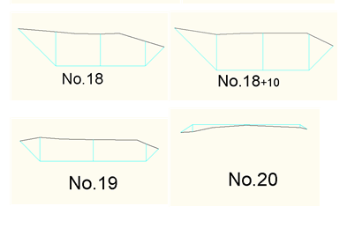
종곡선기울기설정
2)종곡선 기울기 설정에 따른 횡단면도

Slide 13
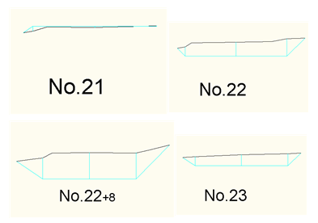
종곡선기울기설정
2)종곡선 기울기 설정에 따른 횡단면도

Slide 14
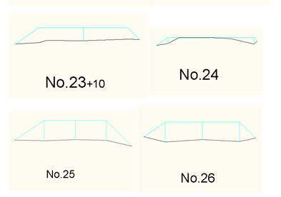
종곡선기울기설정
2)종곡선 기울기 설정에 따른 횡단면도

Slide 15
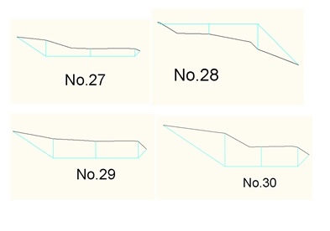
종곡선기울기설정
2)종곡선 기울기 설정에 따른 횡단면도

Slide 16
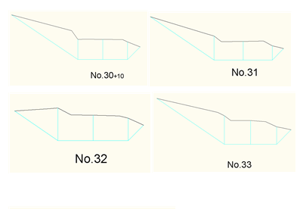
종곡선기울기설정
2)종곡선 기울기 설정에 따른 횡단면도

Slide 17
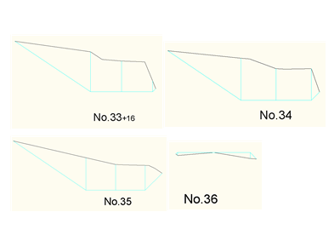
종곡선기울기설정
2)종곡선 기울기 설정에 따른 횡단면도

Slide 18
종곡선기울기설정
3)토공량 계산
토공량계산: 양단면 평균법에 의한 토공량계산 토공량 계산에는 건설교통부에서 권장하고 있는 양단면 평균법을 주로 사용한다.
측점란에 각 쵱단면도의 중심점을 기입한다.
거리란에 각 측점간의 거리를 기입한다.
단면적란에 각 횡단면도에서 계산된 횡단면적을 절토와 성토로 나누어 기입한다.
평균 단면적은 각 종단측점의 양단면적을 평균하여 기입한다.
절토의 토량란에는 평균단면적에 거리를 곱하여 기입한다.
성토의 토량변화율 c값은 일반적으로 0.8~0.9를 많이 사용 한다. => 0.85 (뒤의 표참조)
성토의 보정토량란에는 평균단면적에 거리를 곱하고 토량변화율의 역수를 곱하여 기입한다. 보정토량 = 평균단면적(성토) * 거리 * 1/C
차인토량란에는 절토량과 보정성토량의 차이를 기입한다.
누가 토량란에는 출발점 차인토량에 누적 합을 기인한다.

Slide 19
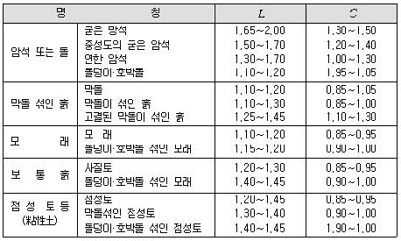
종곡선기울기설정
3)토공량 계산
최종측점의 누가토량이 0일 때 절 성토량이 완전한 균형을 이루고 있다는 것을
의미한다. 그러나 절성토량이 완전한 균형은 불가능하므로 시공기면을 조정
하면서 토량계산을 반복하여 누가 토량이 최소되도록 한다.

Slide 20
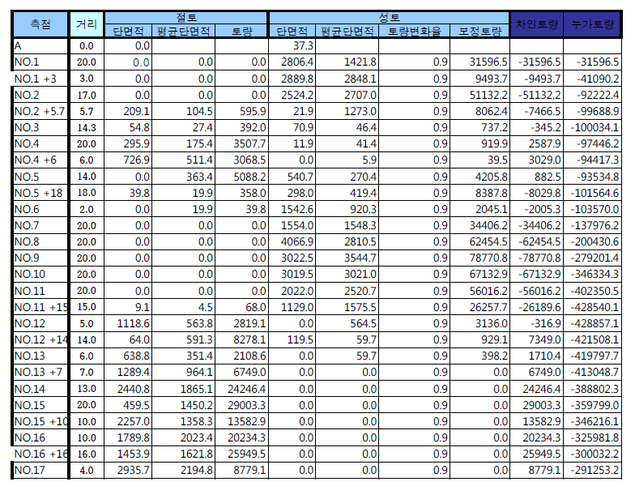
종곡선기울기설정
3)토공량 계산

Slide 21
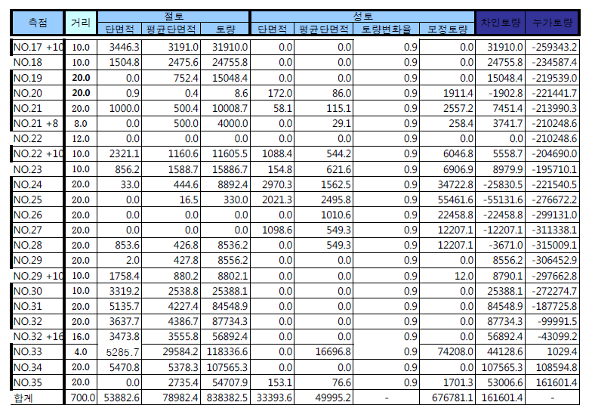
종곡선기울기설정
3)토공량 계산

Slide 22
종곡선기울기설정
4)토적도

Slide 23
결론
구 간 : 북문 스쿨버스 종점 옆
~ 학생 복지관 옆
총 길 이 : 700m
최종 시공기면 기울기 : 6.4% ,-3.1%
성 토 량 :676781.1
절 토 량 :838382.5
➔ 절 토 : 161601.4³ ( 전체 토량의 0.1% )

Slide 24
감사합니다

